Slide 1

量子力学在现实生活中
应用的深入探讨
人与科技—小组汇报
张宇涛 柴玮 李宇轩

Slide 2
目录
1
2
3
4
我眼中的
量子力学史
量子力学
在生物医学
领域的应用
量子力学
在化学
领域的应用
量子力学
在信息技术
领域的应用

Slide 3

1
我眼中的量子力学史

Slide 4
1900
普朗克首先提出能量子观念
1913
玻尔建立了原子理论模型基础
1925--1926
海森堡、薛定谔分别提出矩阵力学和波动力学
1905
爱因斯坦创立光子说，成功解释光电效应
1924
德布罗意提出所有微观粒子都具有波粒二象性
1929
狄拉克建立了现代量子力学的一般形式

Slide 5
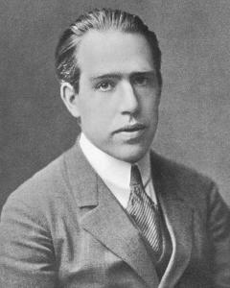
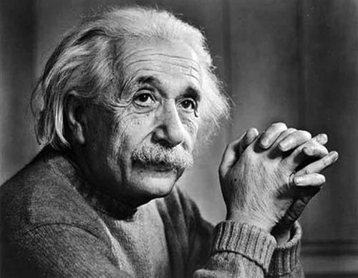
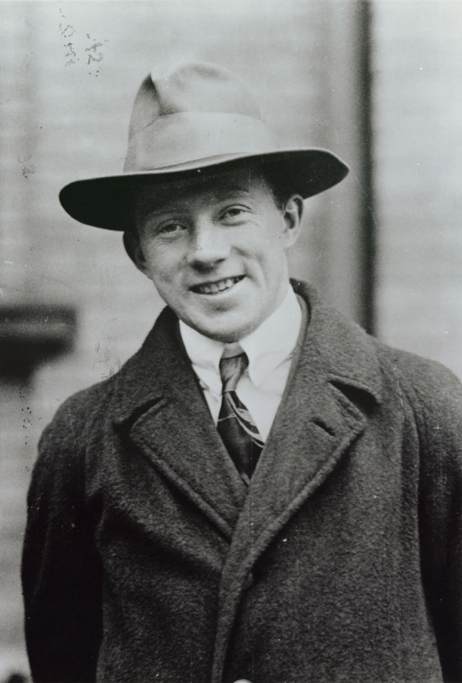
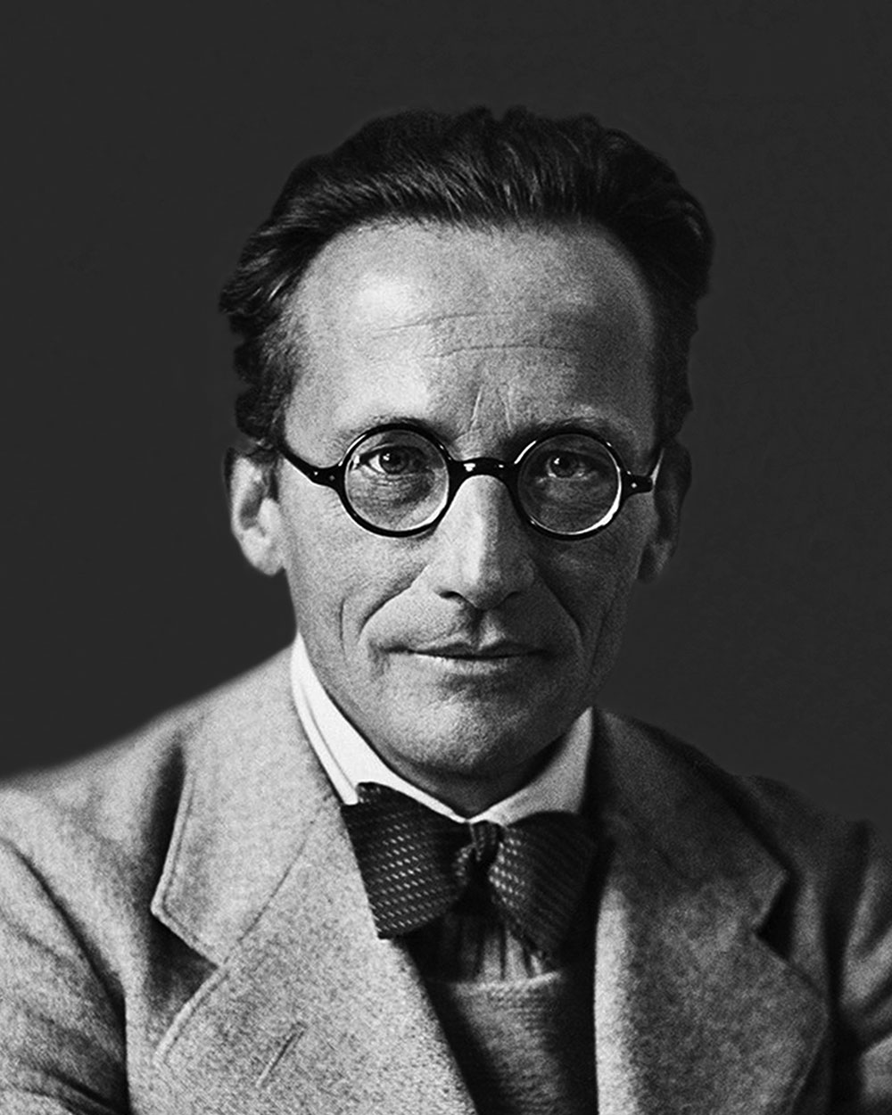
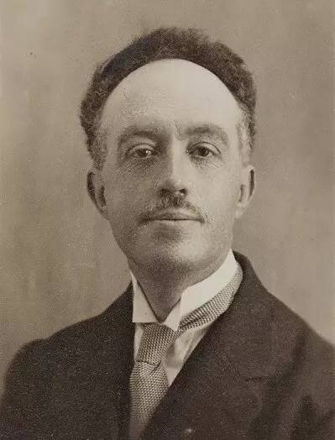
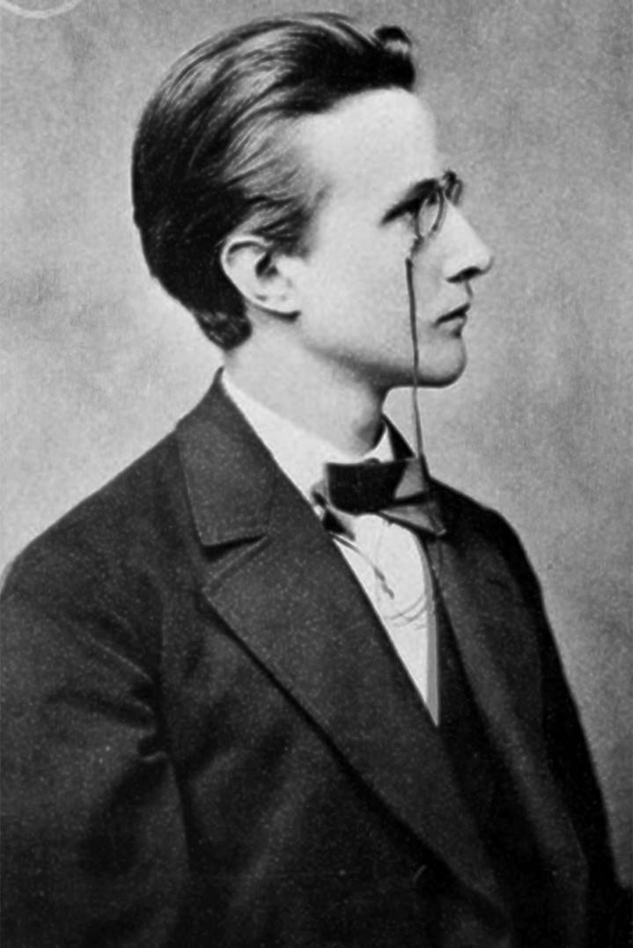
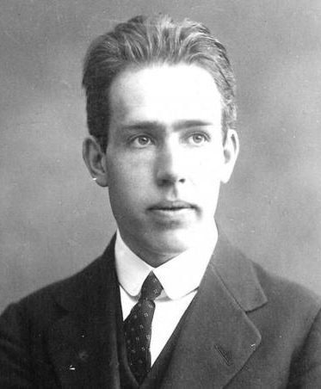
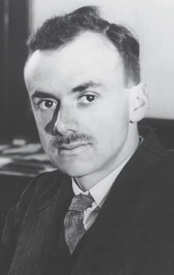
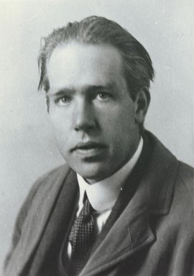
这个故事更像一个传奇。
由一个不起眼的线索开始，曲径通幽，渐渐地落英缤纷，乱花迷眼。正在没头绪时，突然间峰回路转，天地开阔，如河出伏流，一泻汪洋，但还未来得及一览美景，转眼间又大起大落，误入白云深处不知归路……

Slide 6
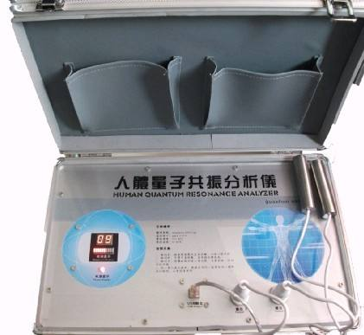
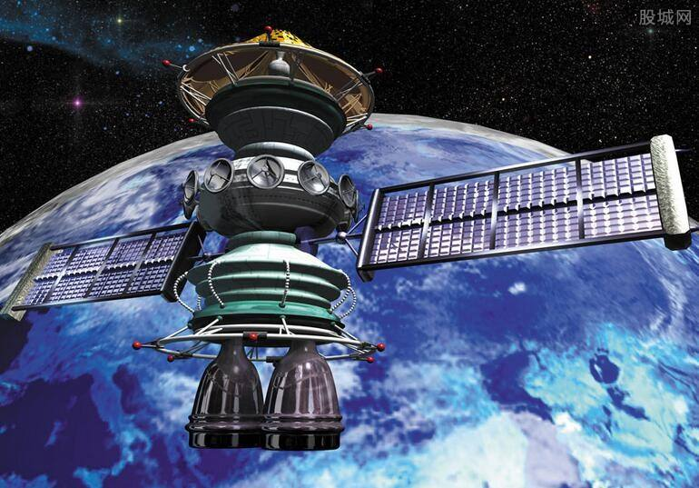
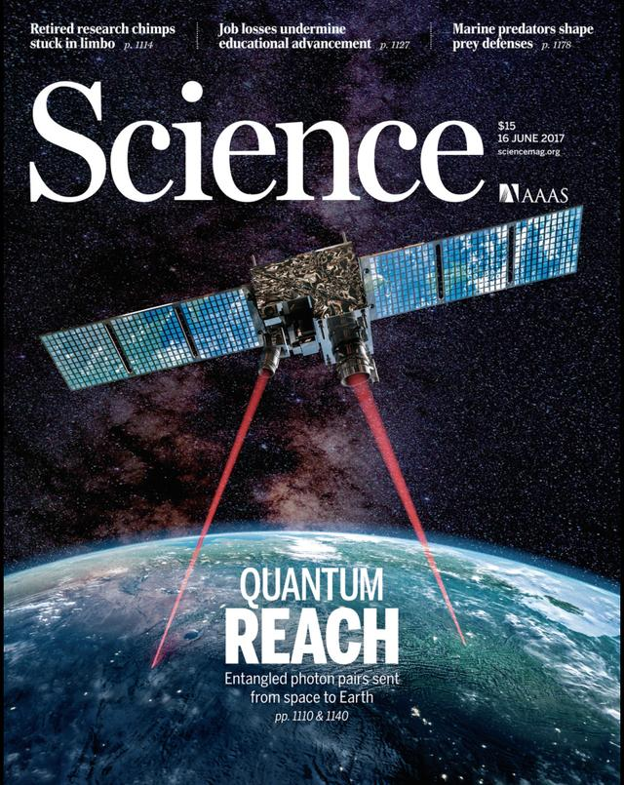

Slide 7
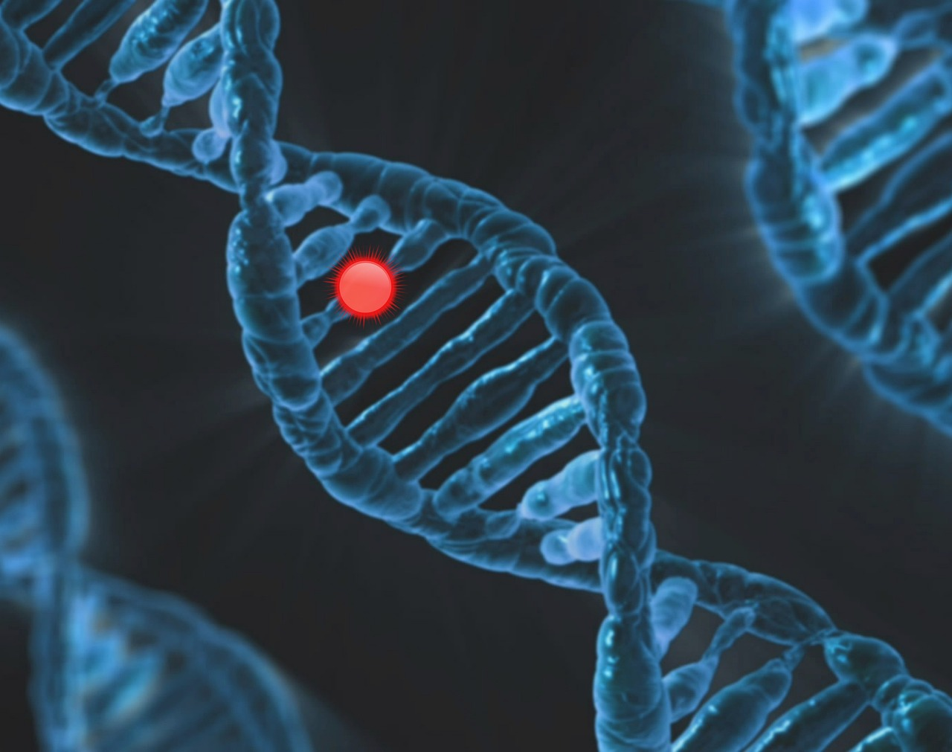
2
量子力学
在生物医学领域的应用

Slide 8
临床医学
根据量子物理学的理论，组成生命个体的分子也存在于基本粒子运动产生的微弱磁场中。科学家们认为可以应用量子力学原理来解释生物分子的结构功能和细胞的分化、遗传和变异等生命现象，由此产生了量子医学这一新兴学科。
相关的应用：
WOOLF等[8]的视觉神经生理模型
美国学者Nelsem首先研制出人体超速扫描系统

Slide 9
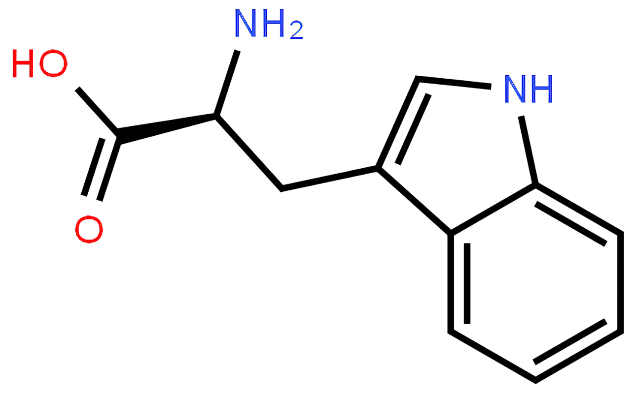
药物设计
量子力学在药物设计中的应用主要体现在基于量子力学的药物设计和筛选。
这种方法通过定量计算药物与靶分子的相互作用，再利用模拟药物在人体机体中的行为，进而得到药物的性质（模型）研究药效、药物代谢和药物毒性等。由于药物与靶分子之间的相互作用涉及到相当于在原子分子水平上的能量和相互作用特征，因此基于量子理论的药物设计和筛选最适合用于设计具有特定的生物学活性的药物。
例如：
L-色氨酸是维持人体正常氮平衡的必需氨基酸，吲哚胺2，3双加氧酶1（indoleamine 2， 3-dioxygenase 1，IDO1）是其代谢的关键限速酶。近年来，有研究发现IDO1基因表达与多种肿瘤（卵巢癌、子宫内膜癌、结直肠癌和肝细胞癌等）的不良预后相关[12-15]，因此IDO1抑制剂成为癌症治疗的新靶点。

Slide 10
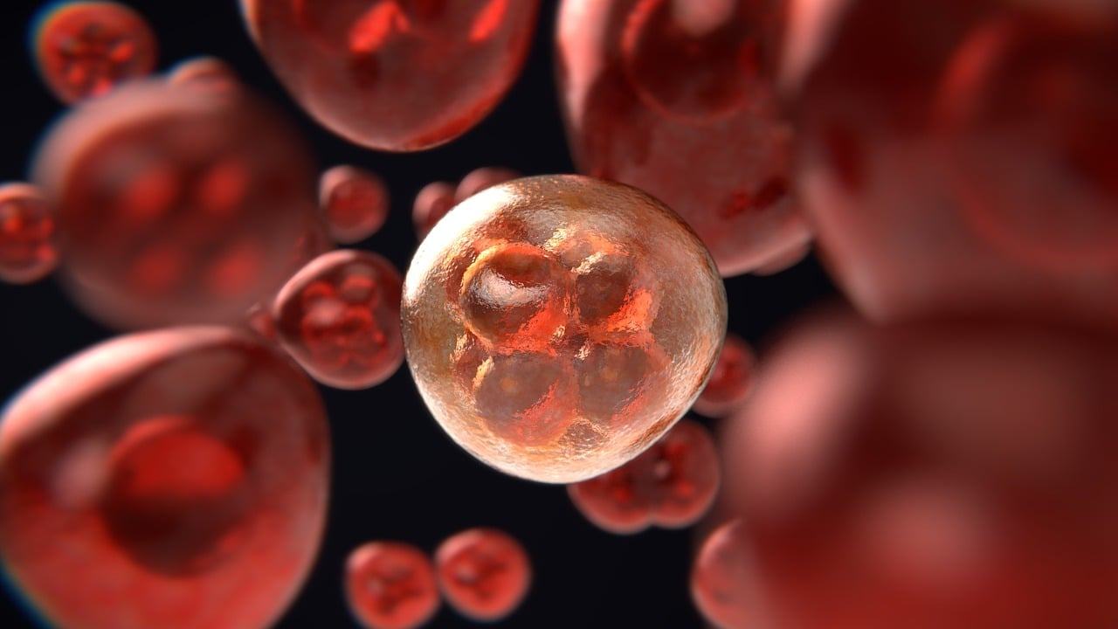
3
量子力学
在化学领域的应用

Slide 11

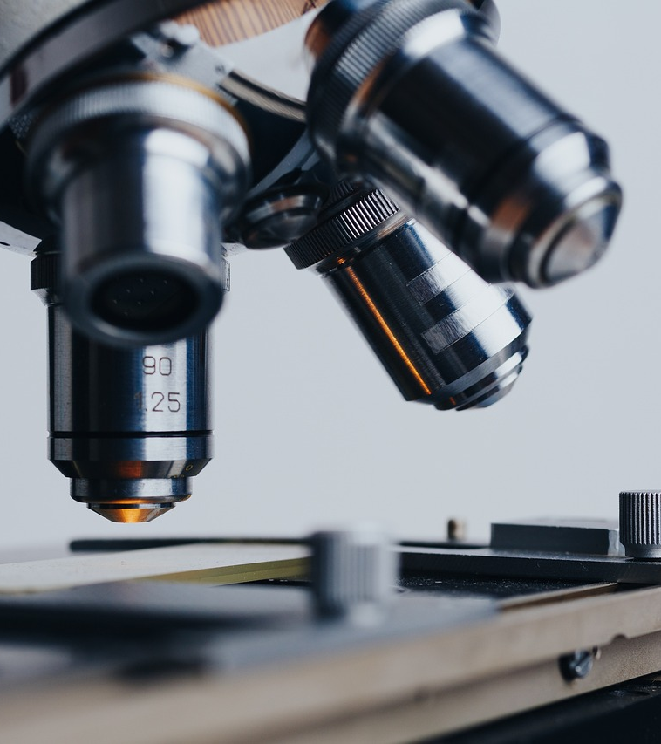
01.
02.
用量子力学简单的术语 、观念或计算方法来解释一些已由实验发现的现象。
用量子理论 的推理和计算去预 测一些我们还不知道的现象,并以理论去寻求或设计新的实验以发现许多未知的现象 。

Slide 12
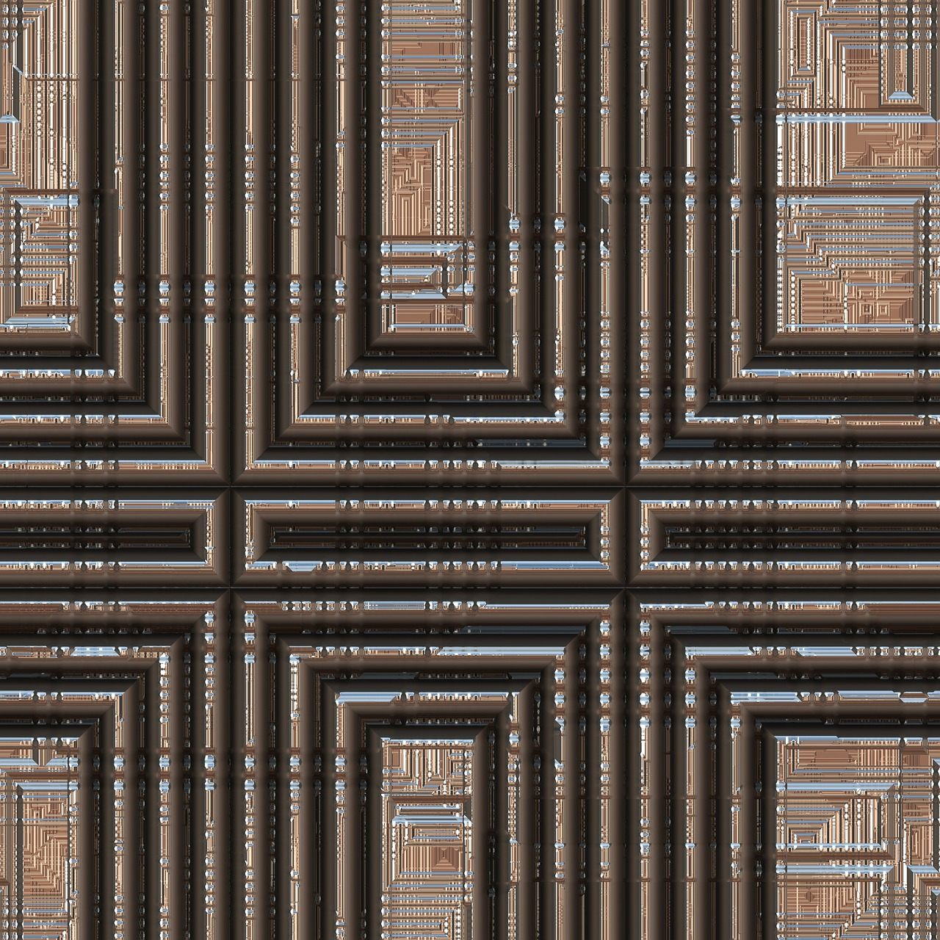
材料科学中的应用
量子力学可以用于研究材料的电子结构和物理性质，预测材料的性能和稳定性。
在材料科学中，量子力学被用来解释和预测材料的性质，对于研究、设计和开发新材料非常有帮助。例如，量子力学可以计算材料的能带结构、能级分布等，这些信息可以帮助科学家了解材料的导电性、光学性质等，并指导新材料的设计和合成。
量子力学在材料模拟和设计中也有重要应用。
通过量子力学模拟，可以计算出材料的性能和特性，与材料实验相比，模拟可以为科学家提供反复测试材料的机会，使研究更加深入。例如，在超导材料的设计和开发中，通过量子力学模拟和计算，科学家可以找到相对于超导材料内禀电子对之间的相互作用，这有助于开发具有更高电渗透能力的新材料。

Slide 13
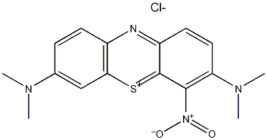
量子力学与化学键的故事
量子力学与化学键之间有着密切的关系。化学键的形成和破坏是由原子之间的相互作用决定的，而这种相互作用又受到量子力学的影响。在量子力学中，原子中的电子按照一定的能级分布，而这些能级又决定了原子间电子的交换和排布。当两个原子相互靠近时，它们之间的电子会相互影响，形成一种新的能级分布，这种分布又决定了化学键的类型和强度。此外，量子力学还解释了化学键的长度、角度和强度。例如，化学家们通常使用VB（Valence Bond）理论或MO（Molecular Orbital）理论来描述化学键的形成。VB理论主要关注电子的共享和转移，而MO理论则更注重电子的排布和轨道重叠。这些理论都是基于量子力学的基本原理，能够准确地预测化学键的性质。因此，可以说量子力学是化学键研究的理论基础，它为我们提供了深入理解原子间相互作用和化学反应机制的工具。
在CH2的情况下,因总共只有八个电子,用大型电子计算机作精确的波函数和能量计算还不太难。通过精确计算有效地解决了这个问题。计算结果的确证明CH2有二个态(单态及三重态)。但二个态的能量很接近。三重态是基态,但不完全是直线形而只是接近于直线形,后来电子顺磁共振的实验果然证明是如此。
量子力学精确测定亚甲基形态

Slide 14
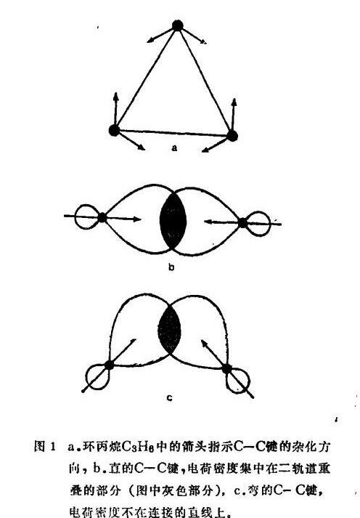
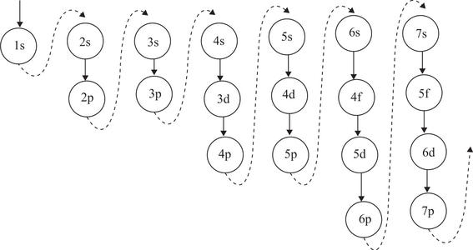
量子力学与化学键的故事
1949年,M o f it t 证明在环丙烷中当碳原子与碳原子之间( C 一C ) 杂化轨道几乎成100°时,会重叠成如图c那样的弯键,而重叠部分不在二原子核连接线上,因此HCH夹角也是张开的(比60大得多),这完全与实验结果相符。

Slide 15

4
量子力学
在信息技术领域的应用

Slide 16
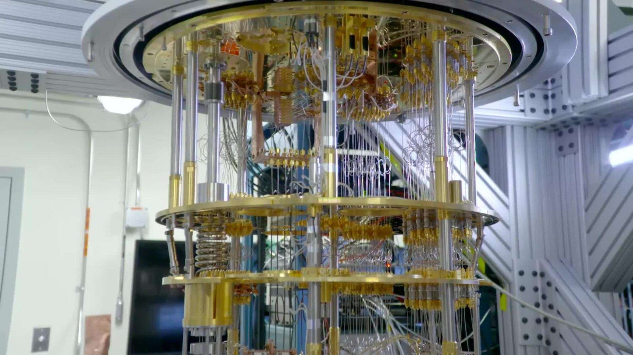
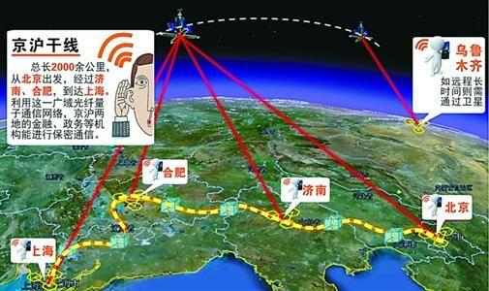
看看他们的恩爱故事
量子力学与信息技术的前世缘 。
量子信息携起手，共作比翼双飞鸟。
量子信息一条心，共克前行路上敌。

Slide 17
量子力学与信息技术的前世缘
时光流逝，当代信息技术的发展正面临着两大难题：计算能力和安全性遭遇 瓶颈。大数据时代，人类对计算能力的需求与日俱增，但目前计算能力仍十分有限；为保证信息的安全，可采取加密技术，但随着计算能力的提升和对算法研究的深入，依赖于计算复杂度的传统加密算法面临着越来越严重的被破解风险。量子力学在应用过程中，除了催生现代信息技术，也为解决上述难题，提供了较好的路径。

Slide 18
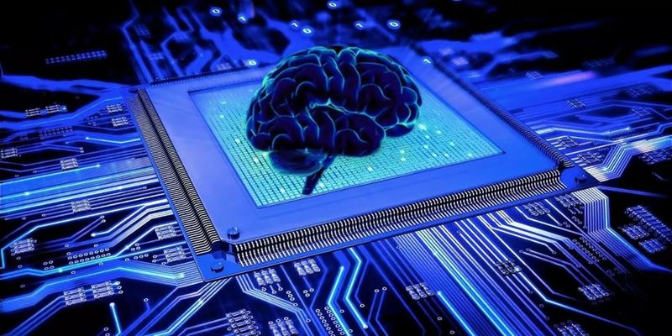
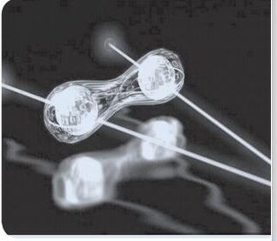
量子信息携起手，共作比翼双飞鸟
窃听者不能把光子分成两半，截取“半个光子”的信息，因为光子不可分割
窃听者不能复制信息，因为未知的量子状态不可被精确克隆
窃听者把光子截获，乙收不到信息，也就不存在窃听

Slide 19
量子信息一条心，共克前行路上敌
2016年8月16日，我国自主研制的世界首颗量子科学实验卫星“墨子号”成功发射，在国际上首次 。
实现高速的星地量子通信，从而连接地面光纤量子通信网络，实现广域的量子通信。另一方面，在国家发改委的支持下，国际上首条千公里级远距离光纤量子通信骨干网络“京沪干线”也在2016年年底全线开通并投入运行，建成大尺度量子通信技术验证、应用研究和应用示范平台。结合量子卫星和京沪干线，将初步构建我国天地一体的广域量子通信基础设施。

Slide 20
参考资料
《量子力学发展史的学习与启迪》_邱家俊
《量子力学在化学上的应用》_潘毓刚
《量子力学在生物医学领域的应用》_方慧玲
《量子通信技术前沿进展》_潘建伟
《上帝掷骰子吗》

Slide 21
感谢您的观看!!
人与科技—小组汇报
张宇涛 柴玮 李宇轩

